Slide 1
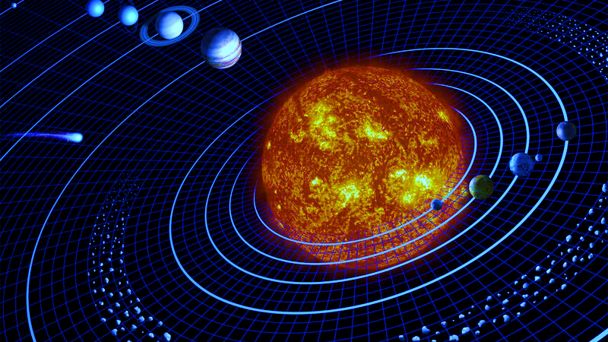
EL SISTEMA SOLAR

Slide 2
CUERPOS DEL SITEMA SOLAR
La Unión Astonómica Internacional aprobó, en agosto del 2006, una nueva clasificación de los cuerpos del Sistema Solar.
1ª Categoría: Planetas
Mercurio Venus Tierra Marte
Júpiter Saturno Urano Neptuno
2ª Categoría: Planetas enanos
Plutón Ceres Xena
3ª Categoría: Cuerpos menores
Asteroides Cometas Otros
Imágenes de la NASA

Slide 3
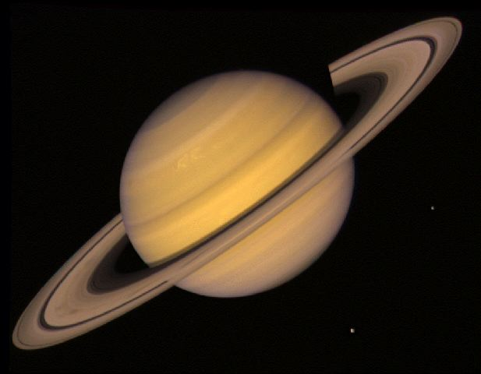
SATURNO
Saturno es, debido a sus brillantes anillo, el más spectacular de los planetas del sistema solar. Su satélite principal es Titán.
Es un planeta muy ligero, compuesto por hidrógeno, helio y otros gaes como metano y amoniaco.
Su masa, tan pequeña en comparación con u enorme tamaño, hace que tenga una densidad menor que la del agua (podría flotar en ella).
Sus anillos están formados por trozos de hielo de diferentes tamaños, y presentan distintas posiciones debido a la variación del eje de rotación del planeta.

Slide 4
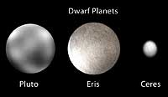
PLANETAS ENANOS
Por ahora, son tres lo planetas catalogdos como enanos, aunque esto puede cambiar pronto.
Plutón
Posee una órbita elíptica tan excéntrica que en ocasiones se encuentra más cerca del Sol que de Neptuno.
Su satélite, Caronte, es candidato a ser considerado como otro planeta enano.
Eris (Xena)
Es el mayor planeta enano, mayor que Plutón.
Ceres
Es el más pequeño: órbita entre Marte y Júpiter, en el cinturón de asteroides.

Slide 5
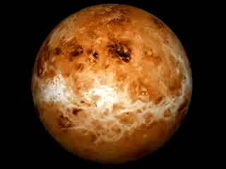
VENUS
Es el segundo planeta más cercano al Sol, es el más estudiado y admirado desde la antigüedad. Algunas veces se le llama lucero del alba y otras lucero vespertino.
Está cubierto por un denso manto de nubes de vapor de agua y ácido sulfúrico que impiden ver su superficie.
Los vientos que se originan en ella (1.000 km/h) fueron la causa del destrozo de las sondas espaciales que se enviaron durante años para estudiarla.
El manto de nubes actúa casi como un cristal que va calentando su superficie y hace que se alcancen temperaturas de 460ºC y una presión 100 veces mayor que la de la Tierra.

Slide 6
Comparación del tamaño de los planetas
Diámetro ecuatorial
Kilómetros

Slide 7
Clasificación de los planetas
PLANETAS DEL SISTEMA SOLAR
PLANETAS INTERIORES
La Tierra
PLANETAS EXTERIORES
Mercurio
Venus
Marte
Júpiter
Urano
Saturno
Neptuno

Slide 8
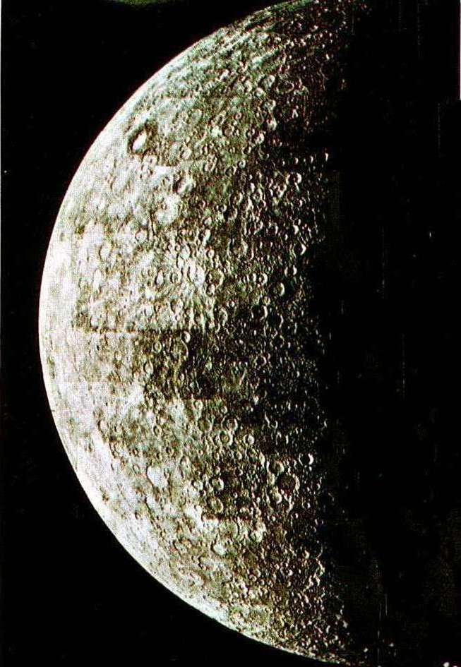
MERCURIO
Es el planeta más difícil de reconocer a simple vista, ya que queda oculto po el deslumbramiento que produce la luz
del Sol.
No tiene atmósfera que le proteja de la gran cantidad de radiación solar que recibe, y que suavice la gran diferencia de temperature entre el día (400ºC) y la noche (-200ºC).
No tiene satélites; la enorme gravedad del Sol hace imposible que Mercurio atrape a cualquier cuerpo que pase cerca de él.
Su superficie está llena de cráteres debido a los fuertes impactos de meteoritos que recibió durante la formación del sistema solar.

Slide 9
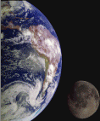
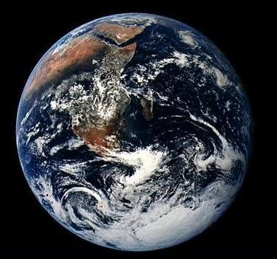
LA TIERRA
Desde el espacio se muestra como un hermoso planeta de tamaño mediano y de color azul.
Presenta una atmósfera con un 21% de oxígeno, y su superficie está ocupada en un 70% por agua.
La distancia de la Tierra al Sol es suficiente para mantener un clima suave, durante el día y la noche.
Su masa y gravedad han permitido una atmósfera gaseosa, que forma una barrera frente a las radiaciones UV e IR del Sol.
La imagen nocturna de la Tierra se caracteriza por las alfombras de luces que tapizan las ciudades.

Slide 10
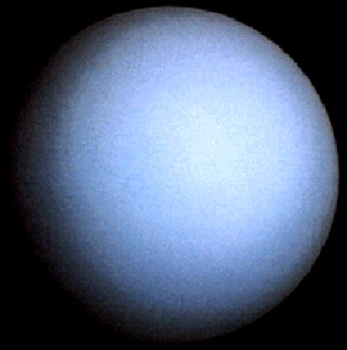
URANO
Debido a su lejanía, no fue descubierto hasta que se construyeron buenos telescopios.
Está cubierto por un denso manto de nubes de vapor de agua y ácido sulfúrico que impiden ver su superficie.
Los vientos que se originan en ella (1.000 km/h) fueron la causa del destrozo de las sondas espaciales que se enviaron durante años para estudiarla.
El manto de nubes actúa casi como un cristal que va calentando su superficie y hace que se alcancen temperaturas de 460ºC y una presión 100 veces mayor que la de la Tierra.

Slide 11
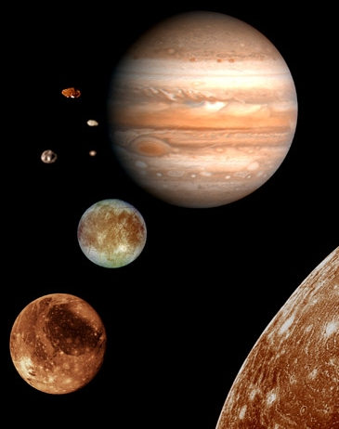
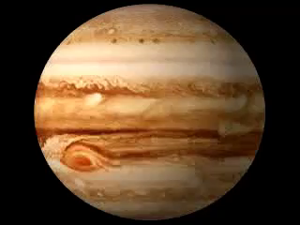
JÚPITER
Fue el primer planeta que estudió Galileo, quien también descubrió sus cuatro satélites principales: Io, Europa, Calisto y Ganímedes.
Está cubierto por un denso manto de nubes de vapor de agua y ácido sulfúrico que impiden ver su superficie.
Los vientos que se originan en ella (1.000 km/h) fueron la causa del destrozo de las sondas espaciales que se enviaron durante años para estudiarla.
El manto de nubes actúa casi como un cristal que va calentando su superficie y hace que se alcancen temperaturas de 460ºC y una presión 100 veces mayor que la de la Tierra.

Slide 12

Datos de los planetas
Planeta | Distancia al Sol (millones de km) | Período de revolución
Mercurio | 57,9 | 88 días
Venus | 108,2 | 224,7 días
Tierra | 149,6 | 365,26 días
Marte | 227,9 | 287 días
Júpiter | 778,3 | 11,87 años
Saturno | 1427 | 29,46 años
Urano | 2896 | 84 años
Neptuno | 4496 | 164,8 años
Eje de giro de los planetas

Slide 13
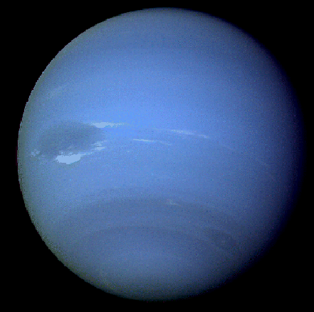
NEPTUNO
Fue buscado por los astrónomos para explicar las perturbaciones encontradas en la órbita de Urano.
Está cubierto por un denso manto de nubes de vapor de agua y ácido sulfúrico que impiden ver su superficie.
Los vientos que se originan en ella (1.000 km/h) fueron la causa del destrozo de las sondas espaciales que se enviaron durante años para estudiarla.
El manto de nubes actúa casi como un cristal que va calentando su superficie y hace que se alcancen temperaturas de 460ºC y una presión 100 veces mayor que la de la Tierra.

Slide 14
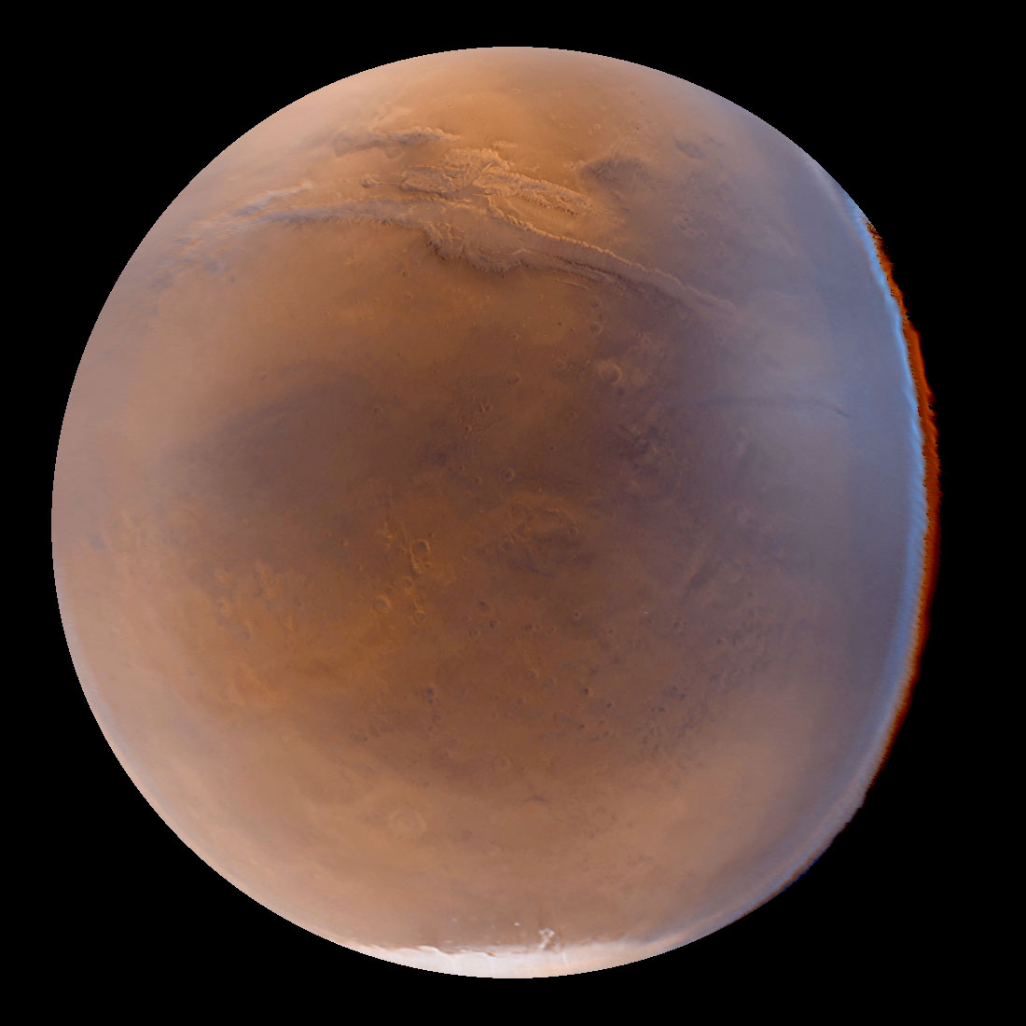
MARTE
Marte es el cuarto planeta; es más pequeño que la Tierra y de color rojo. Debido a su color, se le bautizó en la mitología con el nombre del dios de la guerra, y a sus satélites con nombres como
Fobos (miedo) y Deimos (terror).
Está cubierto por un denso manto de nubes de vapor de agua y ácido sulfúrico que impiden ver su superficie.
Los vientos que se originan en ella (1.000 km/h) fueron la causa del destrozo de las sondas espaciales que se enviaron durante años para estudiarla.
El manto de nubes actúa casi como un cristal que va calentando su superficie y hace que se alcancen temperaturas de 460ºC y una presión 100 veces mayor que la de la Tierra.

